Slide 1



CEEST
Câmara Especializada de
Engenharia de Segurança do Trabalho

Slide 2
COMPOSIÇÃO
DA CÂMARA ESPECIALIZADA DE ENGENHARIA DE
SEGURANÇA DO TRABALHO 2017
Eng. Civ. e Eng. Seg. Trab. Hirilandes Alves (Coordenador)
Eng. Oper. Mec. Maq. Ferram. e Seg. Trab. Gley Rosa (Coord.-Adjunto)
Eng. Ind. Mec. e Seg. Trab. Elio Lopes dos Santos
Eng. Agr. e Seg. Trab. Maria Amália Brunini
Eng. Metal. e Seg. Trab. Maurício Cardoso Silva
Eng. Civ. e Seg. Trab. Celso Atienza (Representante do Plenário)

Slide 3


PLANO DE FISCALIZAÇÃO
A Câmara Especializada em Engenharia de Segurança do Trabalho apresenta o Plano de Fiscalização,
visando aperfeiçoar e complementar o plano dos exercícios anteriores.
É adequado que também a SUPFIS – Superintendência de Fiscalização e as suas unidades competentes conheçam e adequem as ações de acordo com as peculiaridades de cada região.

Slide 4
PLANO DE FISCALIZAÇÃO
Aplica-se a todas as atividades desenvolvidas por empresas urbanas, privadas ou públicas e seus empregados.
A priorização da fiscalização deve ser de acordo com o grau de risco da atividade, e do número de empregados, conforme disposições contidas no Quadro II da NR-4, da Portaria 3.214/78 e reformulações complementares.

Slide 5
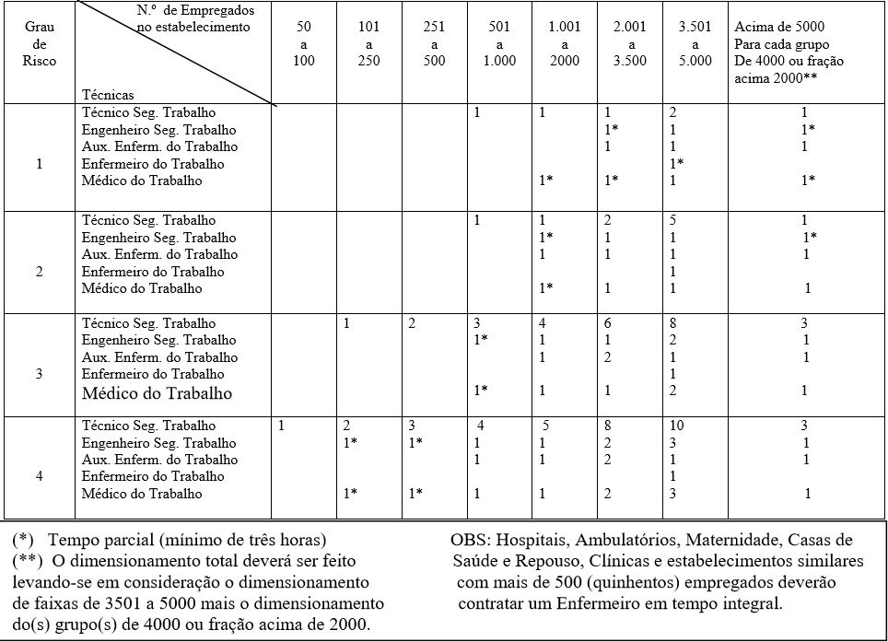
DIMENSIONAMENTO DO SESMT

Slide 6
PLANO DE FISCALIZAÇÃO
ONDE FISCALIZAR | O QUE FISCALIZAR
Órgãos Públicos | Cadastro de prestadores de serviços
 | Cadastro do próprio órgão
 | Cargos Técnicos (Res. 430 de 13/08/99)
 | Licitações públicas. Lei federal de número 8.666/93

Slide 7
PLANO DE FISCALIZAÇÃO
ONDE FISCALIZAR | O QUE FISCALIZAR
Nas empresas públicas ou privadas | Equipamentos, instalações e sistemas
 | Cargo técnico. (Resolução de número 430 de 13/8/99)
 | Registro

Slide 8
PLANO DE FISCALIZAÇÃO
ONDE FISCALIZAR | O QUE FISCALIZAR
Nas empresas públicas ou privadas | Cadastro de prestadores de serviços em empresas públicas ou concessionárias de serviços públicos. (Licitações: Lei federal de número 8.666/93)
 | Capital social

Slide 9
PLANO DE FISCALIZAÇÃO
ONDE FISCALIZAR | O QUE FISCALIZAR
Nas instituições de ensino nível superior e nas fundações e empresas juniores | Registro das instituições de ensino
 | Cargo e função

Slide 10
PLANO DE FISCALIZAÇÃO
ONDE FISCALIZAR | O QUE FISCALIZAR
Nas instituições de ensino nível superior e nas fundações e empresas juniores | Cadastro dos cursos ofertados
 | Fundações e empresas juniores

Slide 11
PLANO DE FISCALIZAÇÃO
ONDE FISCALIZAR | O QUE FISCALIZAR
No cadastro de profissionais e de empresas do Conselho Regional. (Através do seu sistema de informática ou mecânico - manual) | Anuidades
 | Registros de profissionais

Slide 12

Toda empresa é obrigada, de acordo com a NR-09 da Portaria 3.214/78, elaborar e implementar o Programa de Prevenção dos Riscos Ambientais (PPRA).
Toda obra de construção civil que conte com, no mínimo, 20 (vinte) funcionários deve possuir o Programa das Condições e Meio Ambiente de Trabalho (PCMAT), de acordo com a NR-18 da Portaria 3.214/78.
Além destes dois programas básicos, podemos citar:
o Programa de conservação auditiva;
relatório de impacto vizinhança ambiental – RIVA; análise de avaliação ergonômica, previsto na NR 17.

Slide 13
programa de proteção respiratória, previsto na NR 6; programa de prevenção da exposição nos locais de trabalho ao benzeno – PPEOB, previsto na NR 15; laudo técnico das condições ambientais nos locais de trabalho – LTCAT.
Medidas técnicas para trabalho em espaços confinados, previsto na NR- 33.

Slide 14
A indústria que estiver fazendo obra ou reforma deverá exigir do contratado além do PPRA, o PCMAT, que ficará sob a sua guarda e responsabilidade. Para tal, o agente de fiscalização deverá preencher a ficha de participação de profissional habilitado da engenharia de segurança do trabalho – CEEST, bem como solicitar cópia do PPRA e/ou PCMAT elaborados por Engenheiro de Segurança do Trabalho com a respectiva ART.

Slide 15
Quando da análise do laudo de segurança (exigido pelos órgãos municipais), ou ainda laudos técnicos relativos aos riscos ambientais e áreas perigosas, ou pareceres após inspeções em caldeiras, recipientes sob pressão e outros equipamentos, dispositivos ou instalações, exigir a assinatura do engenheiro, n° de registro no CREA e a cópia da ART respectiva.

Slide 16
LIVRO DE ORDEM
(Res. 1.089 de 24/03/17 – volta a vigorar a partir de 01/07/17)

Slide 17
Na visita, seja o empreendimento público ou privado, o agente fiscal deve solicitar a apresentação das ARTs de projeto e de execução, bem como verificar a existência de placa identificando a obra e o responsável técnico. No caso de prestação de serviços, deverá ser solicitada também, além das respectivas ARTs de projeto e de execução, a apresentação de possíveis ordens de serviços e dos contratos firmados, entre o empreendedor e o profissional responsável técnico.

Slide 18
O relatório deve ser preenchido cuidadosamente e deve conter o máximo de informações possíveis que possibilitem uma análise e uma compreensão dos fatos da situação existente pela CEEST.

Slide 19
A fiscalização deve ser uma ação planejada, coordenada e avaliada de forma contínua, buscando alcançar seus objetivos.
Deverá definir, periodicamente, um programa de trabalho contendo diretrizes, prioridades, recursos necessários e metas a alcançar.
Portanto, a unidade do Conselho Regional responsável pela fiscalização deve trabalhar em parceria com a câmara especializada de engenharia de segurança do trabalho.

Slide 20
O objetivo é a aproximação da CEEST à área de fiscalização do Crea-SP, em defesa da sociedade.

Slide 21
Consultar sempre a Câmara para dirimir dúvidas do presente plano.

Slide 22



A CEEST agradece a presença de todos
Eng. Metal. e Seg. Trab. Maurício Cardoso Silva
www.creasp.org.br
facebook.com/creasaopaulo
0800 171811
Imagens: Freepik

